Slide 1
Rakennustyömaan olosuhdehallinta ja rakenteiden kuivattaminen

Slide 2
Olosuhteiden hallinnan haasteita
Ulkovaipan rakenteiden paksuuntuminen, jäähtyminen ja kuivumisen hidastuminen.
Hitaasti kuivuvat rakenteet
  massiiviset betonirakenteet
  kelluvat betonilattiat
  suljetut katot
  ontelolaattojen vesipesät
  ulkoseinien eristeet
Monimutkaiset rakenteet
  terassit
  autohallien katot
Kosteuden aiheuttamat muodonmuutokset:
  lattiat käyristyvät ja halkeilevat
  laatat ”korkkaavat”

Slide 3
Ilman kosteus ja vesimäärä
Ulkoilman suhteellisen kosteus on
suuri talvella ja pienempi kesällä
Ulkoilman sisältämä vesimäärä (g/m³)
on suuri kesällä ja pieni talvella
Sisä- ja ulkoilman vesimäärä pyrkii tasapainoon, mikä aiheuttaa vesihöyryn painetta rakenteisiin.
Myös rakenteiden ja ilman välillä vesimäärä pyrkii tasapainoon, mikä aiheuttaa joko rakenteiden kuivumista tai kastumista.

Slide 4
Betonista vapautuva rakennekosteus
Materiaali | Vesipitoisuus l/m³ |  |  | Kuivatettava vesimäärä l/m³
 | Rakennus-vaiheessa valmistus-kosteus | Kemiallisesti sitoutuva kosteus | Tasapaino-kosteus ilman kanssa, jonka RH50 %
Betoni K15 | 180 | 40 | 25 | 115
Betoni K25 | 180 | 60 | 30 | 90
Betoni K40 | 180 | 70 | 40 | 70
Tiilirakenne | 80 | - | 10 | 70
Puu | 60 | - | 40 | 20

Slide 5
Betonin kuivumisajan arviointi
Nyrkkisääntö:
Betonilattialle on varattava kuivumisaikaa viikko/cm aina 4 cm:iin asti.
Yli 4 cm:n menevälle paksuudelle tulee varata 2 viikkoa / lisä-cm.
Yli 6 cm paksun betonin kuivumisaika on 4 viikkoa / jokainen lisä-cm.
Toisin sanoen 8 cm paksun betonin on annettava kuivua vähintään
(4 x 1) + (2 x 2) + (2 x 4) = 16 viikkoa.
Nyrkkisääntöä voi käyttää aikataulusuunnittelussa
- ei pinnoitustöiden aloituspäätöksen perusteena.
Jos aikataulu on kireä, laatan tekoon voidaan käyttää nopeasti kuivuvaa betonia. Tällöin tulee huomioida, että kuivumiskutistuma suurenee,​
mikä lisää pintamateriaalien irtoamisen riskiä.

Slide 6
Kuivatusaikaan vaikuttavat:
  Korkealujuuksisilla betonilaaduilla kuivumisnopeus jopa kaksinkertainen tavalliseen betoniin verrattuna.
  Yhteen suuntaan kuivuva rakenne kuivuu
  2-3-kertaa hitaammin kuin kahteen suuntaan kuivuva.
  Betonin lämpötilan nosto 10 asteella yleensä puolittaa kuivumisajan.
  Ilman suhteellisen kosteuden (RH) lasku 60 %:sta 50 %:iin nopeuttaa kuivumisaikaa noin 20 %.
  Alle 50 % RH ei oleellisesti nopeuta kuivumista, mutta
  yli 60 % kosteus hidastaa sitä merkittävästi.
  Betonin uudelleen kastuminen kuivumisjakson aikana lisää kuivumisaikaa 1,4–2-kertaiseksi.
  Rakenteen suhteellisen kosteuden tavoitetaso vaihtelee pinnoitusmateriaalin mukaan ja vaikuttaa kuivatusaikaan.

Slide 7
Tehtävä:
Suunnittele mahdollisimman nopeasti kuivuva maanvaraisen laatan toteutus
Erilaisia keinoja betonin kuivumisen nopeuttamiseksi:
betonin valmistuksessa käytetään alhaista vesisementtisuhdetta ja notkistinta
raudoitukseen asennetaan lankalämmityskaapelit ja lämmitetään betonia
lämmitetään alusta ja mesta jo ennakkoon, pidetään
lämpötila korkealla
valu suojataan muovilla 1-2 viikon ajaksi
ilman lämpötila pidetään yli 20 asteessa ja suhteellinen
kosteus noin 50 %:ssa

Slide 8
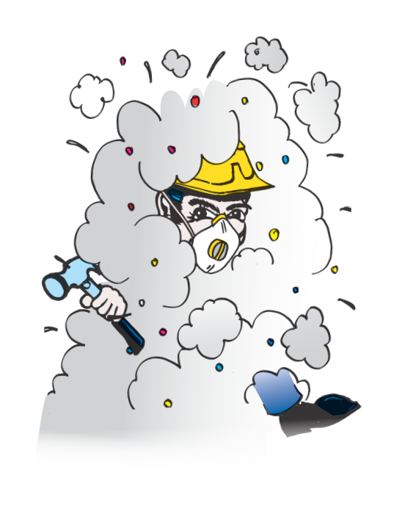
Muista myös tuulettaa

Slide 9
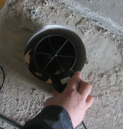
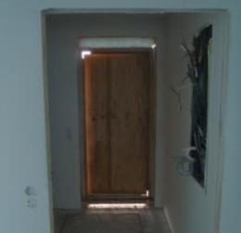
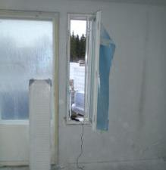
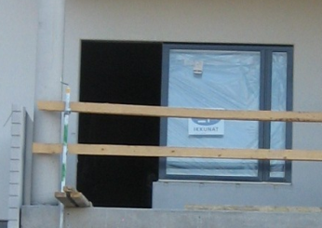
Työmaan ilmanvaihto
Kynnysraot ja pienet talotekniikan läpimenot sopivat hyvin työmaan ilmanvaihtoon.
Työmaan ilmankosteutta mitataan.
Tuuletusikkunoilla säädetään sopiva ilman kosteus.
Parvekeovia aukomalla hukataan energiaa turhaan.
Aukko Ø160 mm
40-100 m³/h
Kynnys rako 5 cm
70-200 m³/h
Tuuletusikkuna
0-2000 m³/h
Oviaukko
0-10000 m³/h

Slide 10
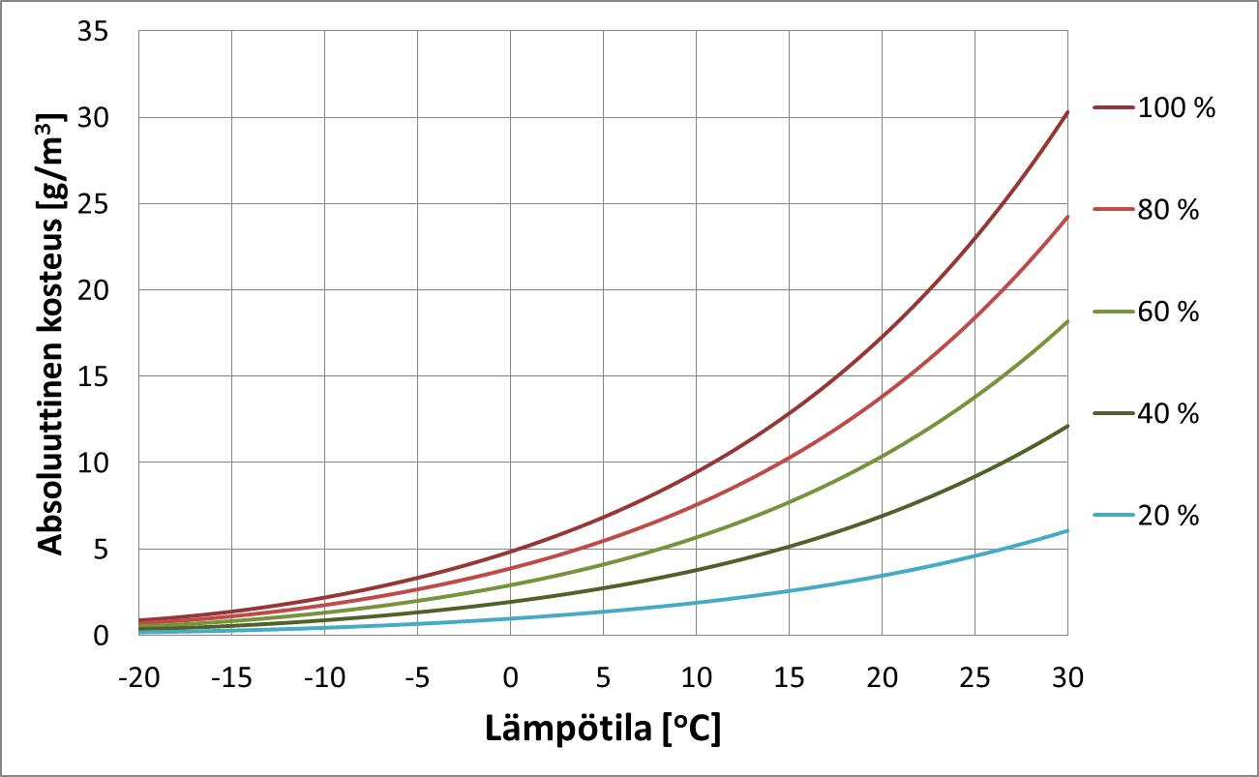
Tehtävä:
Paljonko 10 000 m³ (noin 50 asunnon) asuinkerrostalotyömaalla voidaan ilmanvaihdolla poistaa vesihöyryä, kun ulko- ja sisäilma vaihdetaan kertaalleen?
Sisälämpötila on 20 ºC ja ulkolämpötila 5 ºC,
Ilman suhteelliset kosteudet ovat sisällä 50 % ja ulkona 80 %.
Vastaus:
9 g – 5 g x 10 000
= 40 000 g
= 40 litraa

Slide 11
Sorptiokuivain
Sorptiokuivaimessa kuivatettavaa ilmaa puhalletaan pyörivän kennon läpi.
Kosteus sitoutuu kennon pintaan ja se puhalletaan ilmavirran mukana kuivatettavasta tilasta ulos.
Toimii tehokkaasti myös alhaisissa lämpötiloissa.
Alentaa suhteellisen ilmankosteuden alle 30 %:iin.
Kierrättää ilmaa ja puhaltaa kuivaa ilmaa rakenteisiin.
Kuivatettavan tilan ilmankierto mitoitetaan 1-2 kertaiseksi tunnissa.
Isot kuivaimet pääsääntöisesti vain kuivausurakoitsijoilla (500-5000 m³/h)
Kostea ilma ulkoilmaan
Poistoilma kuivaimeen
Kostea ilma
kuivaimeen
Kuiva ilma
kuivatettavaan tilaan

Slide 12
Kondenssikuivain
Kostea ilma
kuivaimeen
Kuiva ilma
kuivaimesta
Höyristin
Lauhdutin
Allas ja pumppu
Komp-ressori
Ilmaa jäähdytetään alle kyllästymispisteen, jolloin vettä tiivistyy höyrystimeen.
Soveltuu kuivattamiseen, kun kuivatettavan ilman lämpötila ylittää
15 astetta.
Vesi johdetaan altaaseen tai suoraan viemäriin.
Energiataloudellinen kuivatustapa.

Slide 13
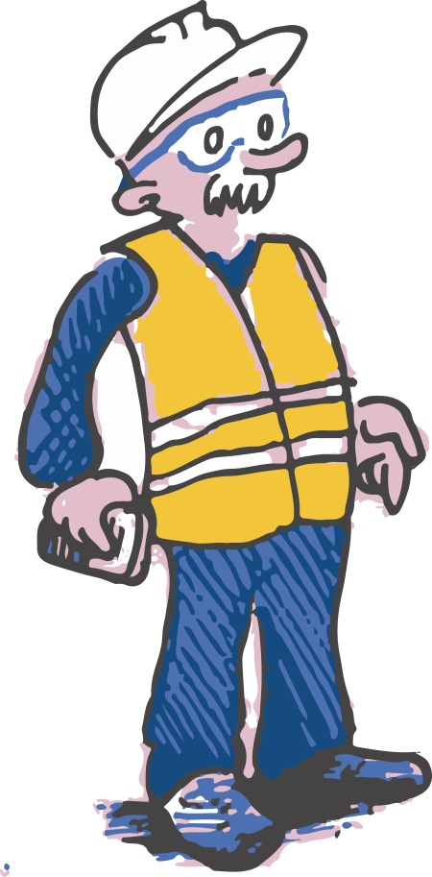
Kuivata tuulettamalla
Talvella rakenteet kuivuvat tuulettamalla:
ulkoilma on hyvin kuivaa, kun lämpötila laskee pakkasen puolelle
tuulettamalla sisään saadaan kuivaa raitista ulkoilmaa ja ulos johdetaan kosteaa ilmaa.

Slide 14

Oppimateriaaliin on sisällytetty energiatehokkaaseen rakentamiseen tarvittavia hyviä käytäntöjä ja periaatteita. Kirjoittajat eivät vastaa niiden sopivuudesta yksittäisiin rakennuskohteisiin sellaisinaan.
Yksittäisten rakennuskohteiden toteutus tulee tehdä kyseisten kohteiden toteutussuunnitelmien mukaisesti.
Alkuperäinen aneisto on tuotettu EU:n Horizon2020-ohjelman BUILDUPSkills-hankkeessa (Motiva Oy, TTS, TUT, 2016). Työryhmä: Olli Teriö, Jukka Lahdensivu, Juhani Heljo, Jaakko Sorri, Ulrika Uotila, Aki Peltola, Jari Hämäläinen & Heidi Sumkin. Aineisto päivitetty 2019 (Risto Tenhunen ja Olli Teriö). www.motiva.fi/buildupskills
Kiitos!

